Slide 1
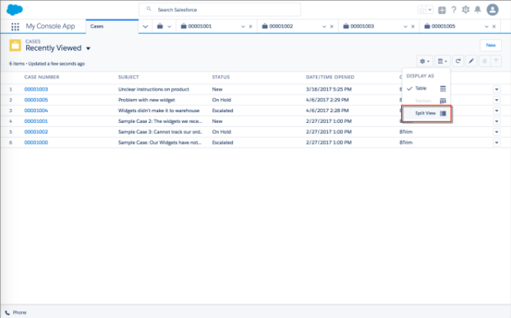


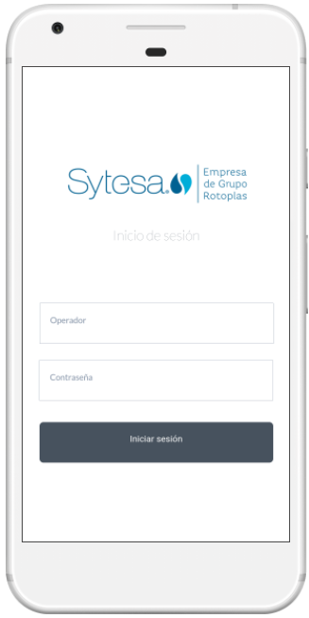
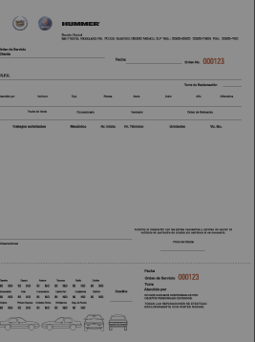
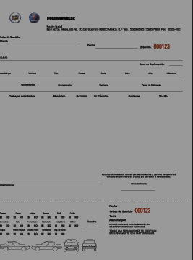


Consola Operador - Actividades
Orden de servicio | Planta | Actividad | Fecha Inicio | Fecha Fin | Estatus | Operador
Orden 001 | Texcoco
 |  | 1.- Limpieza de tubería | 06 Dic 2017 | 08 Dic 2017 | Realizada | Daniel Campos
Orden 002 |  | 2.- Cambio de cloro | 07 Dic 2017 | 10 Dic 2017 | En proceso | Daniel Campos
Orden 003 | Santa fe
 |  | 1.- Cambio de aceite en sopladores | 07 Dic 2017 | 08 Dic 2017 | Nueva | Eduardo Flores
 |  | 2.- Actividad enviada desde el móvil | 07 Dic 2017 | 08 Dic 2017 | Realizada | Eduardo Flores
Orden 004 |  | 3.- Actividad enviada desde el móvil | 07 Dic 2017 | 08 Dic 2017 | Realizada | Eduardo Flores
Consola de Actividades
Coordinador
Orden 001
Orden 002
Actividad 1
Actividad 2
Operador
Actividad 2
Planta Texcoco
Orden 003
Nueva Orden 004
Actividad 1
Actividad 3
Nueva Actividad 2
Planta Santa Fe

